Slide 1
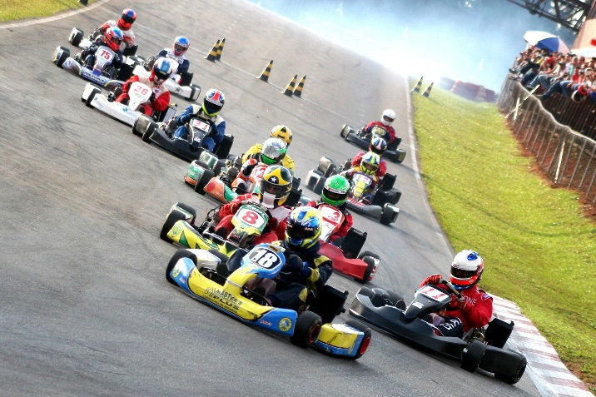
Projeto Nós propomos! Cidadania, Sustentabilidade e Inovação na Educação Geográfica 2014/15
Escola Secundária de Alcochete
Construção de um kartódromo e de um espaço de bowling
4 de maio de 2015
Beatriz Oliveira, Cláudia Vivas, Daniel Sanches, João Almeida
Professor Vítor Douradinho

Slide 2
Porquê esta área?
Não aproveitamento de uma área extensa com bom potencial;
Situado numa boa localização (junto á ligação à Ponte Vasco da Gama);
Localizado numa área movimentada (junto ao centro comercial Freeport);
Potencial de se tornar uma zona atrativa para a população e visitantes.

Slide 3
Objetivos:
Contribuir para o desenvolvimento e aumento do turismo em Alcochete e áreas envolventes;
Desenvolver a modalidade de karting na região;
Proporcionar um espaço de lazer para a população e possíveis turistas;
Oferecer novas oportunidades e experiências;
Criar novos centros de emprego;

Slide 4
Dinamizar a economia da área (vila de Alcochete);
Incentivar os jovens a participar em atividades dentro da região.

Slide 5
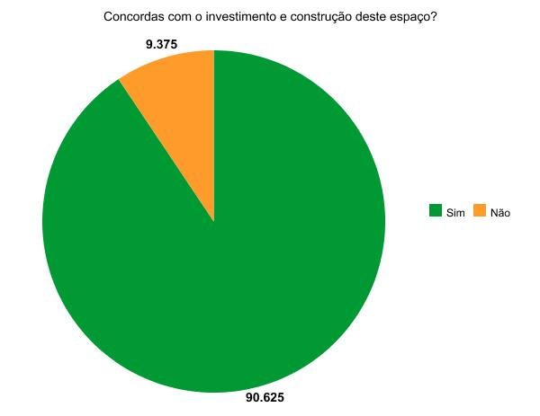
Estatísticas (em %)

Slide 6
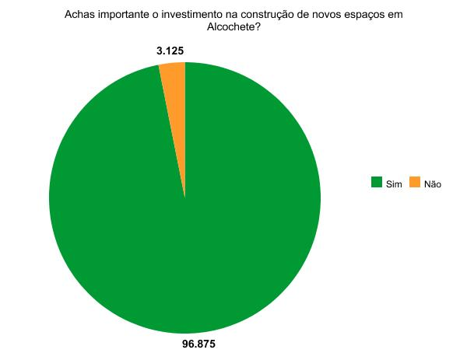

Slide 7
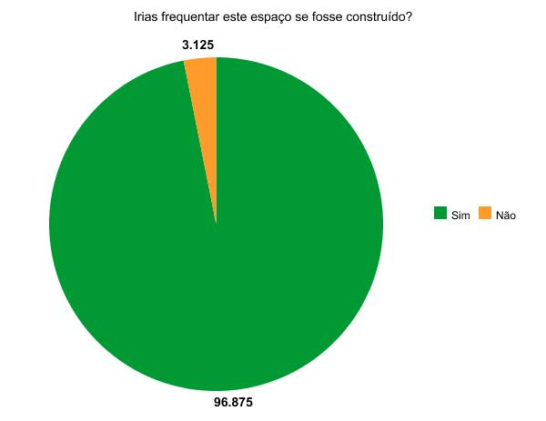

Slide 8
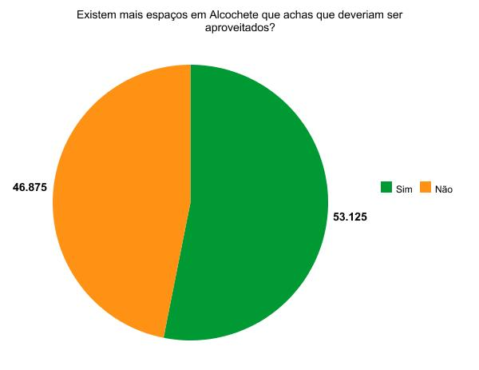

Slide 9
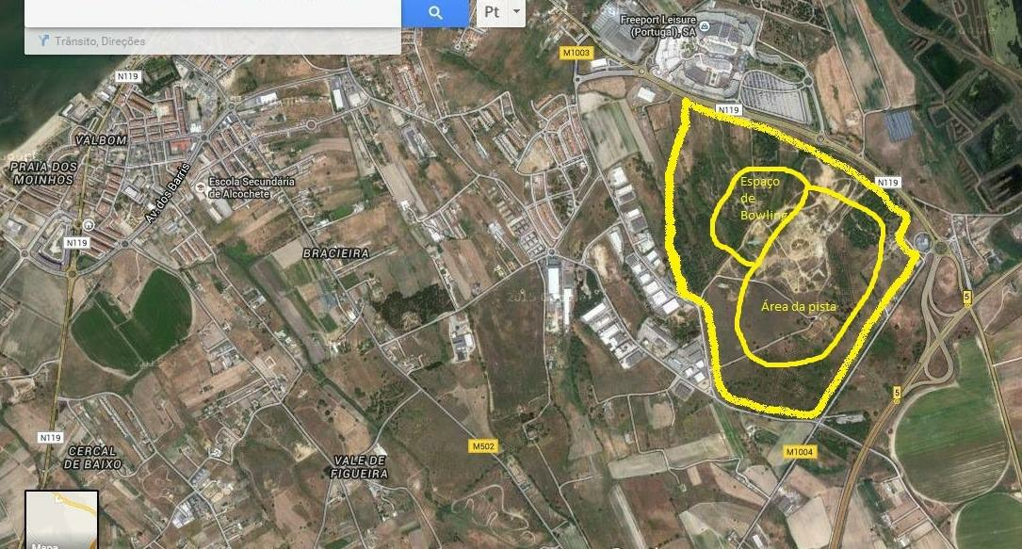

Slide 10
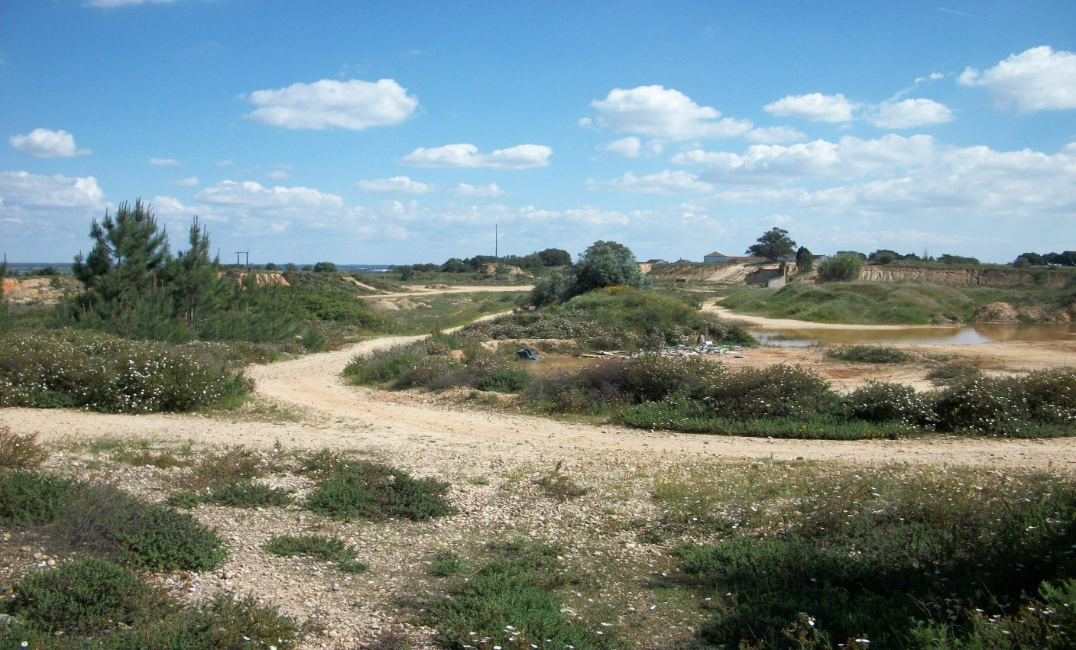
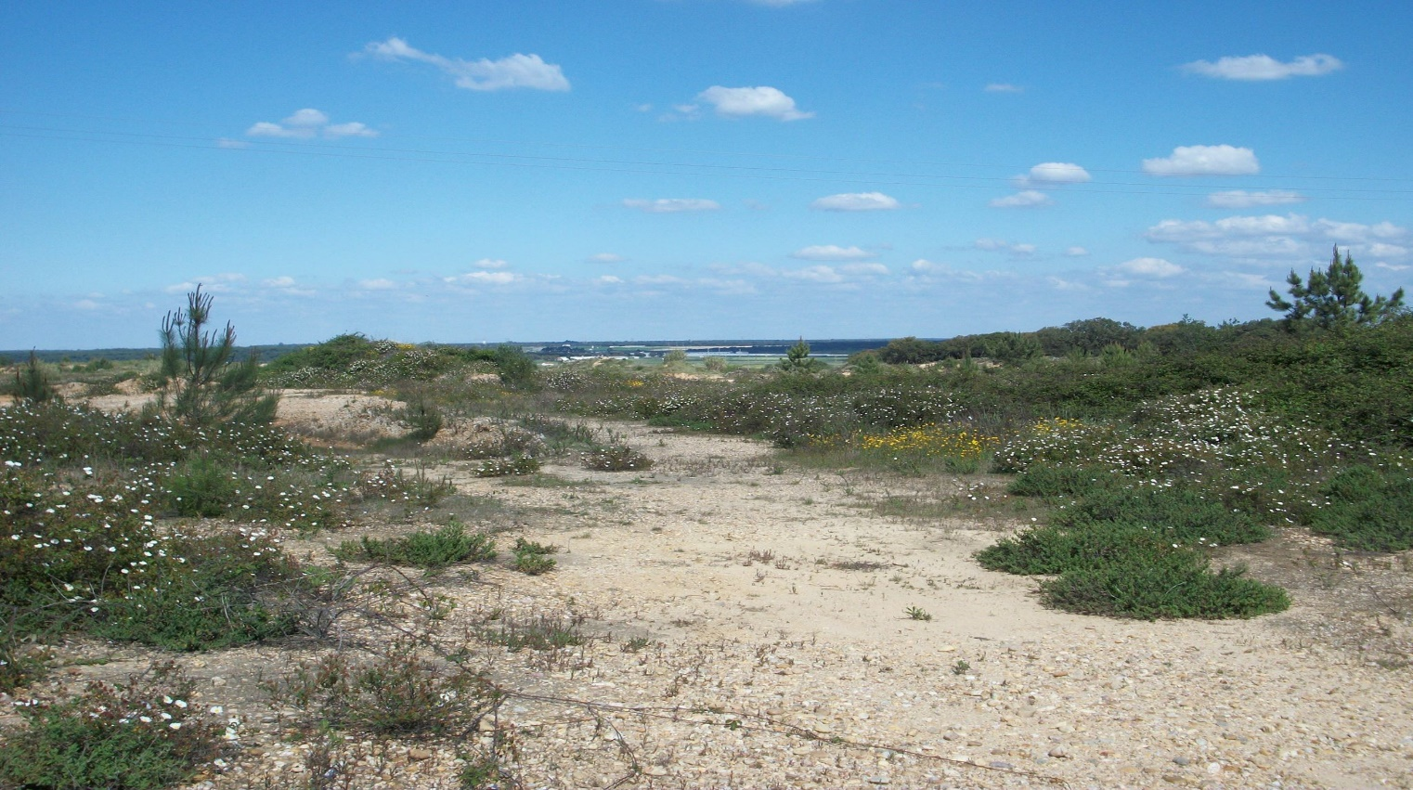
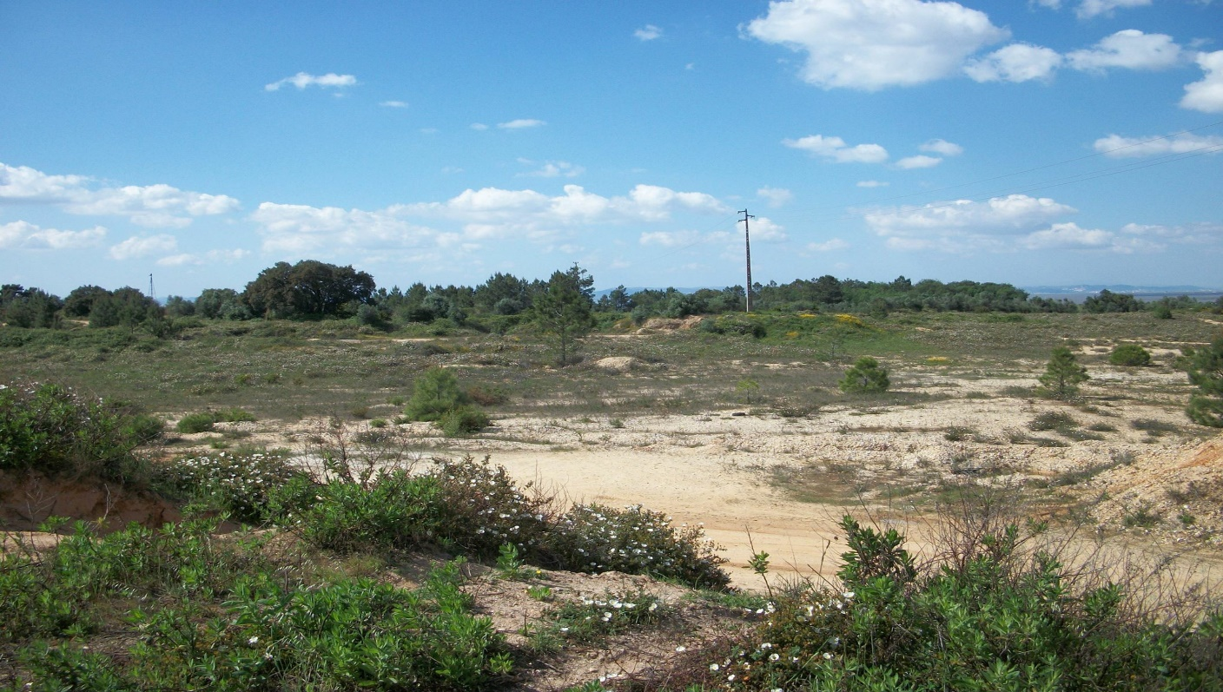
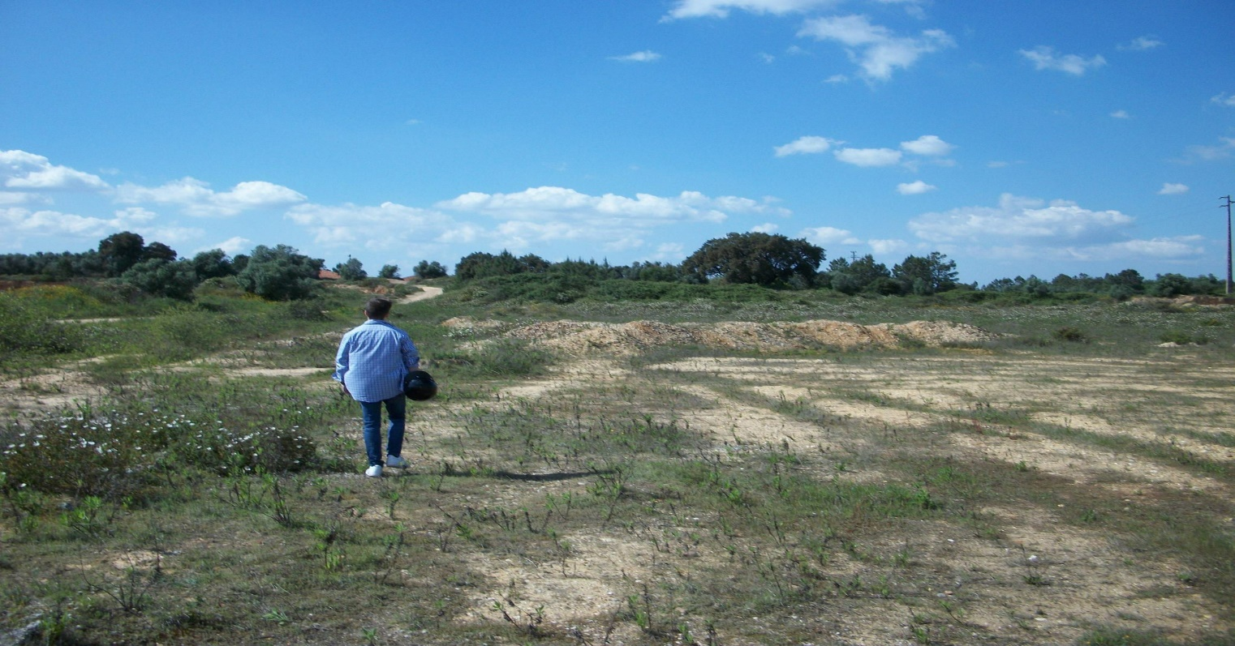

Slide 11
